Slide 1
DL: Сверточные сети Детектирование объектов

Slide 2
План
Семантическая сегментация
Детектирование
Извлечение точек

Slide 3
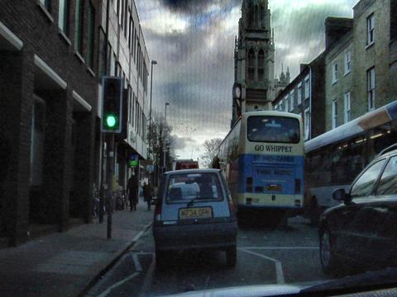
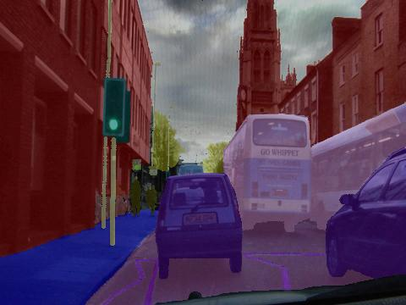
Детектирование объектов
Исходное изображение
ROI detection
Pixel classification

Slide 4
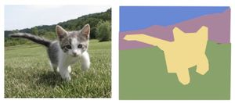
Семантическая сегментация

Slide 5
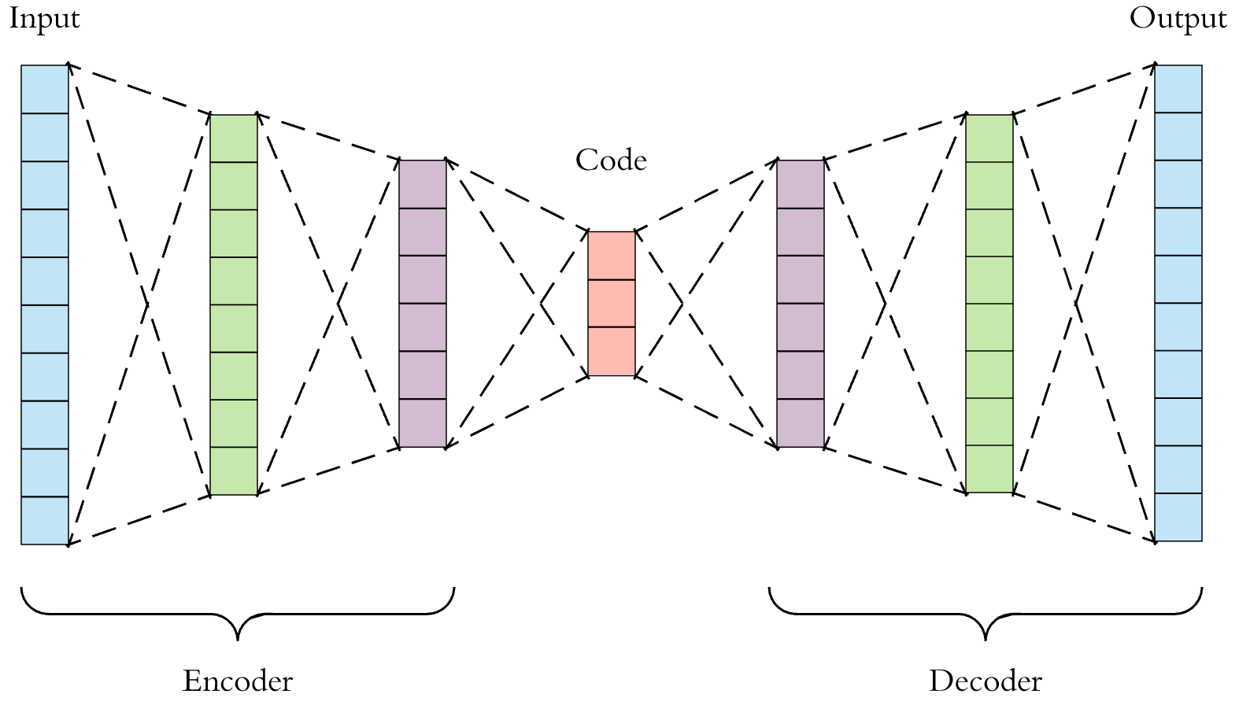
Автоэкодер

Slide 6
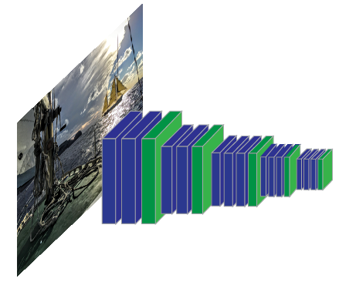
Segnet
Boat
Airplane
Other classes

Slide 7
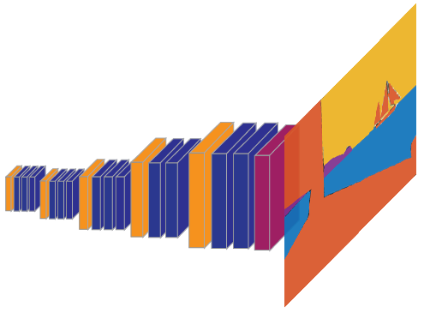
Segnet

Slide 8
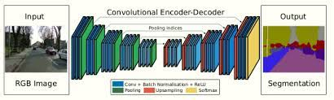
Unet

Slide 9
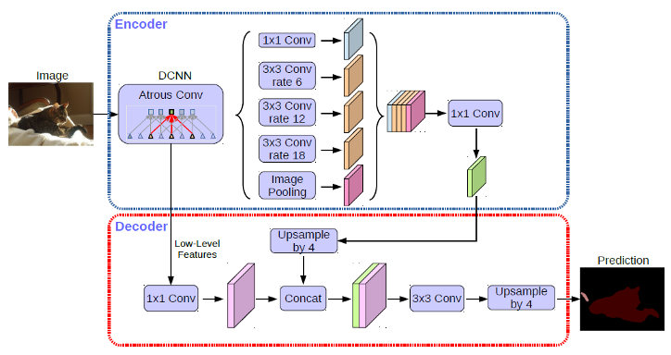
DeepLabv3

Slide 10
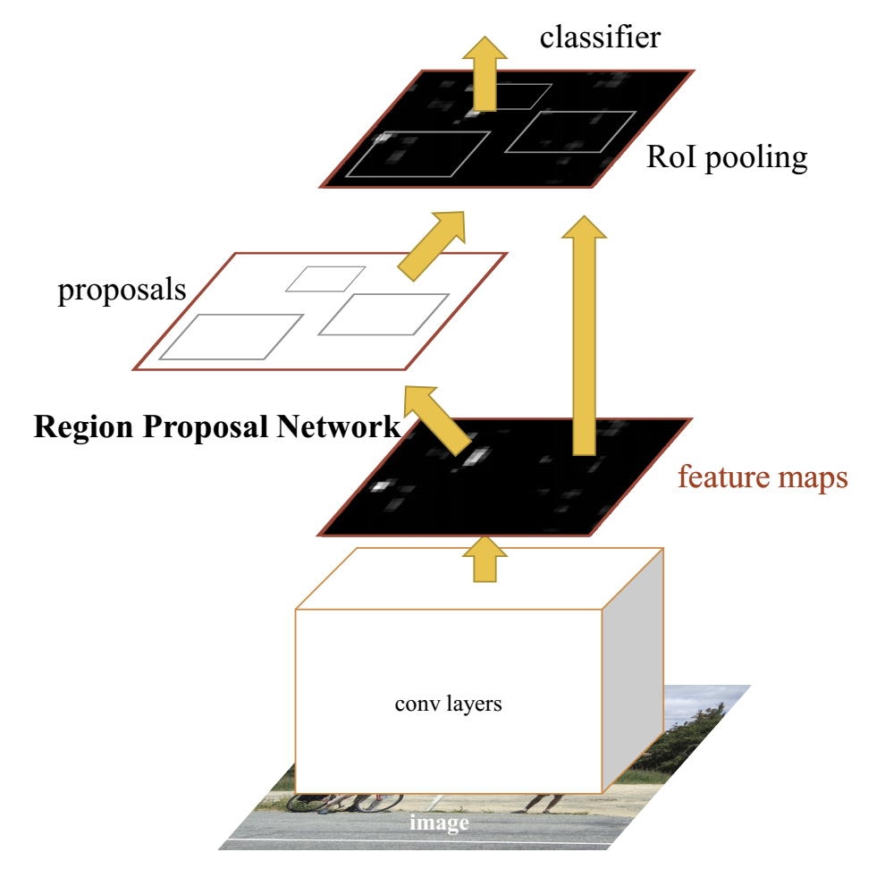
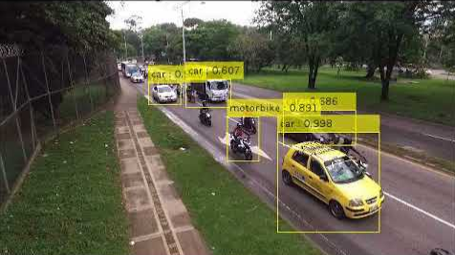
Детектирование объектов

Slide 11
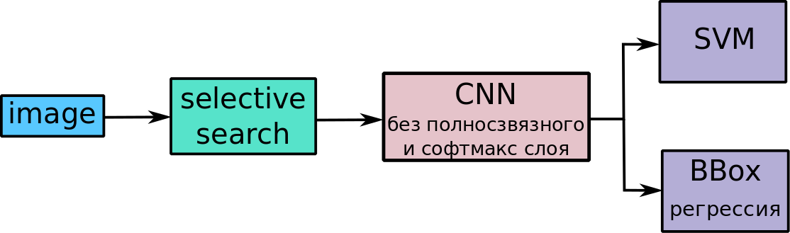
Детектирование объектов: R-CNN

Slide 12
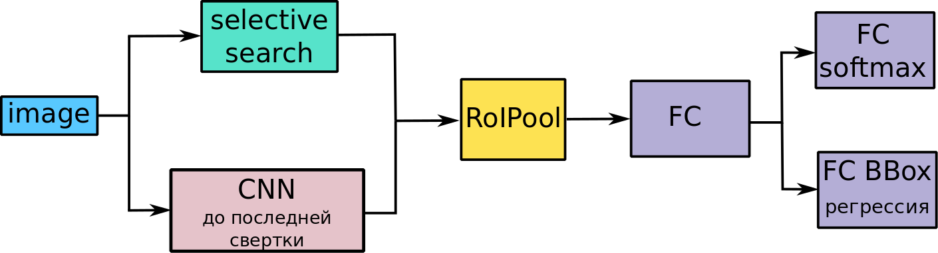
Детектирование объектов: Fast R-CNN

Slide 13
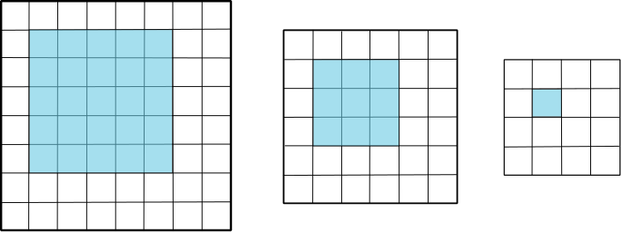
Fast R-CNN: Roi Pooling

Slide 14
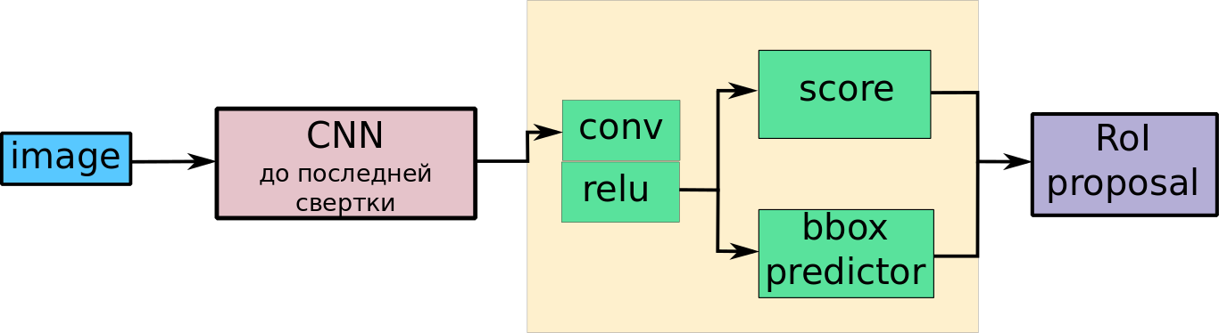

Детектирование объектов: Faster R-CNN
1. На вход сети подается изображение произвольного размера
2. Чтобы произвольное изображение прошло без ошибок по сети, последний Pooling слой меняют на RoI Pooling
3. Выход сети передается на softmax слой для классификации и на регрессию для уточнения положения BBox

Slide 15
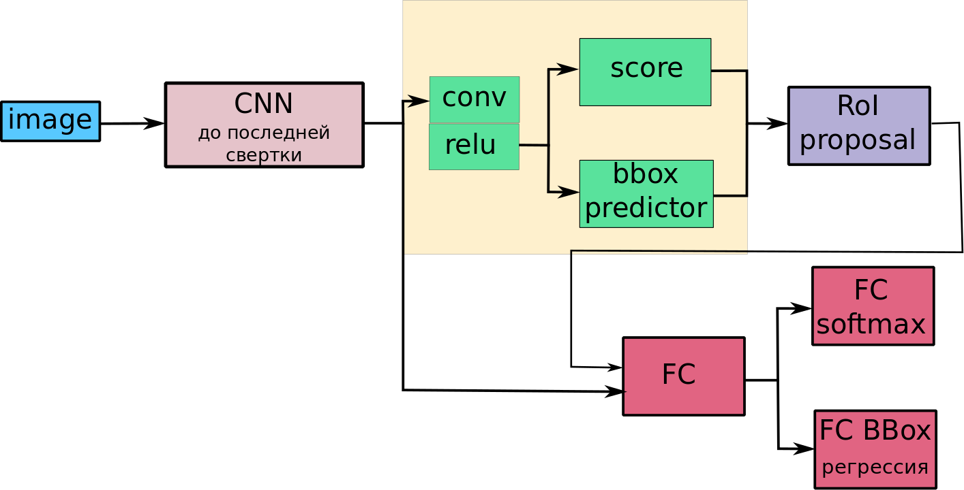
Детектирование объектов: Faster R-CNN

Slide 16
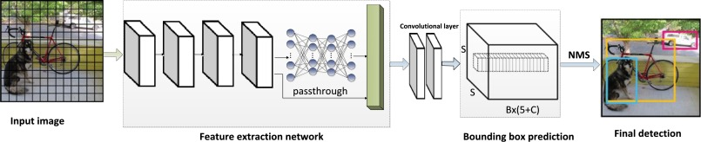
yolo
https://docs.google.com/presentation/d/1aeRvtKG21KHdD5lg6Hgyhx5rPq_ZOsGjG5rJ1HP7BbA/pub?start=false&loop=false&delayms=3000&slide=id.g137784ab86_4_427

Slide 17
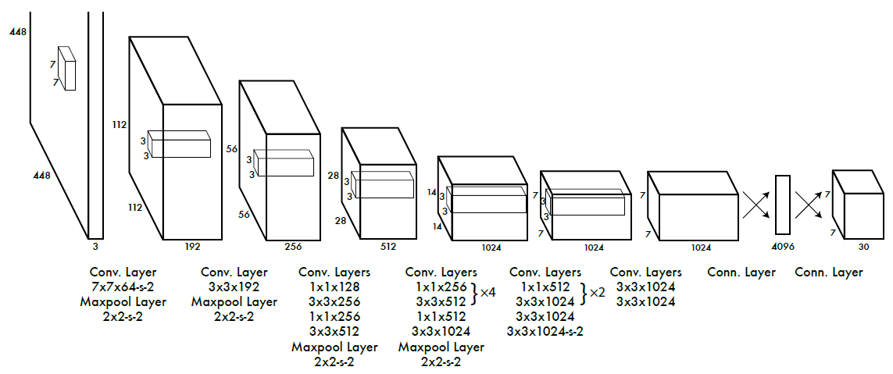
Yolo v1

Slide 18
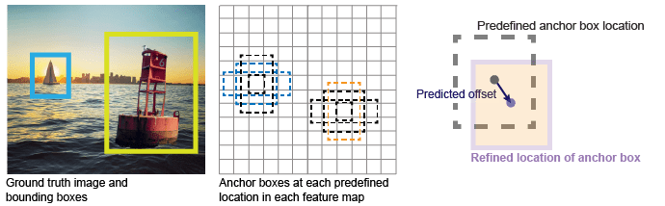
Yolo: anchor

Slide 19
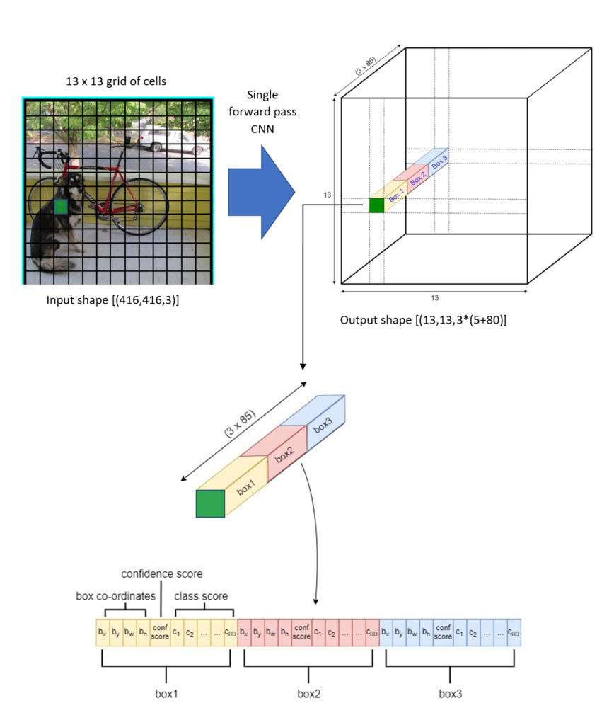
Yolo nms

Slide 20
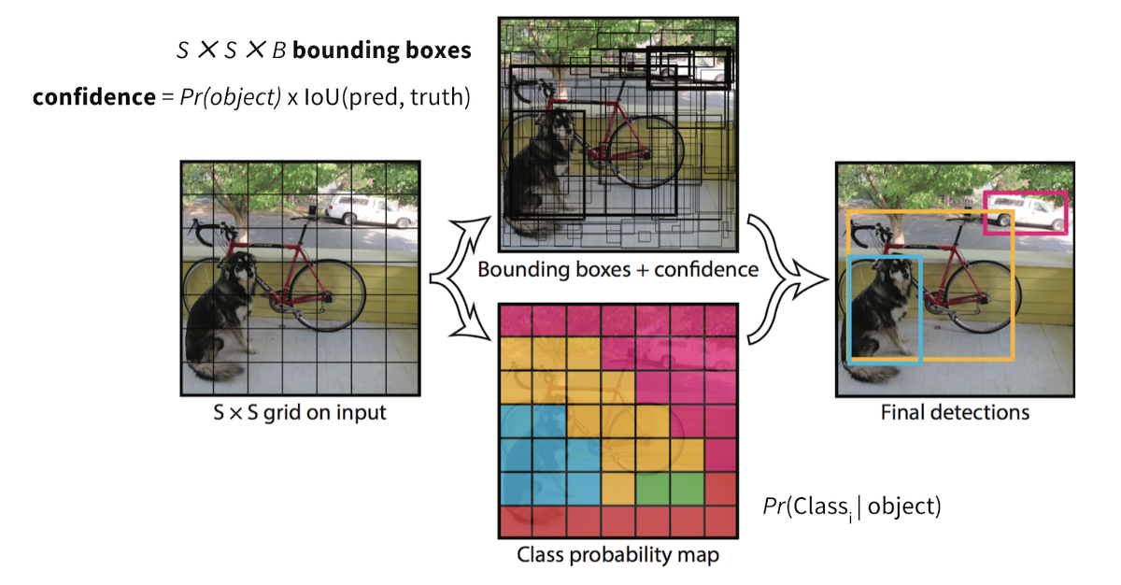
yolo

Slide 21
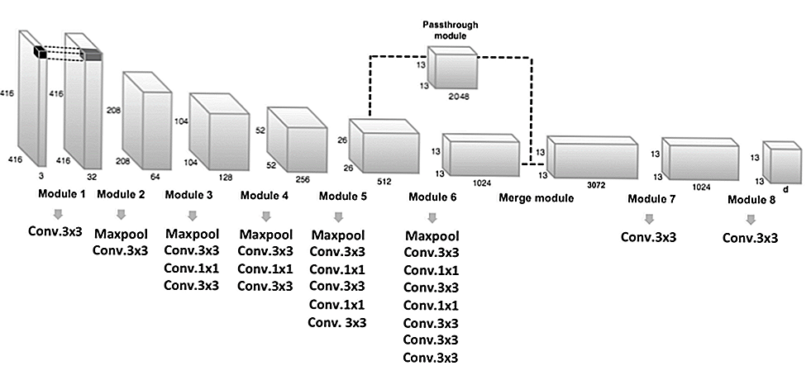
Yolo v2

Slide 22
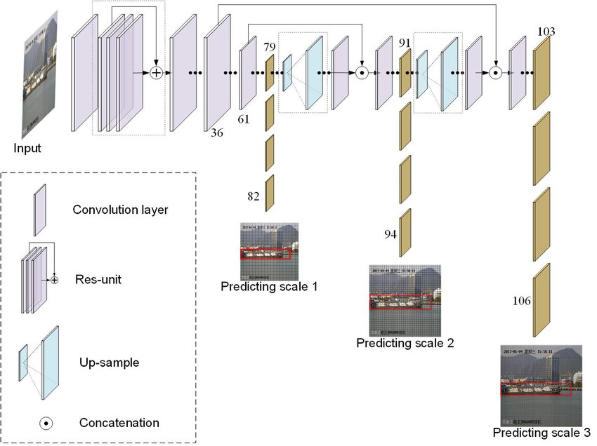
Yolo v3

